Slide 1



TRƯỜNG TIỂU HỌC THẠCH BÀN A
CHÀO MỪNG QUÝ THẦY CÔ
VỀ DỰ GIỜ THĂM LỚP
Môn Đạo đức lớp 3
BÀI 1: EM KHÁM PHÁ ĐẤT NƯỚC VIỆT NAM (T1)

Slide 2
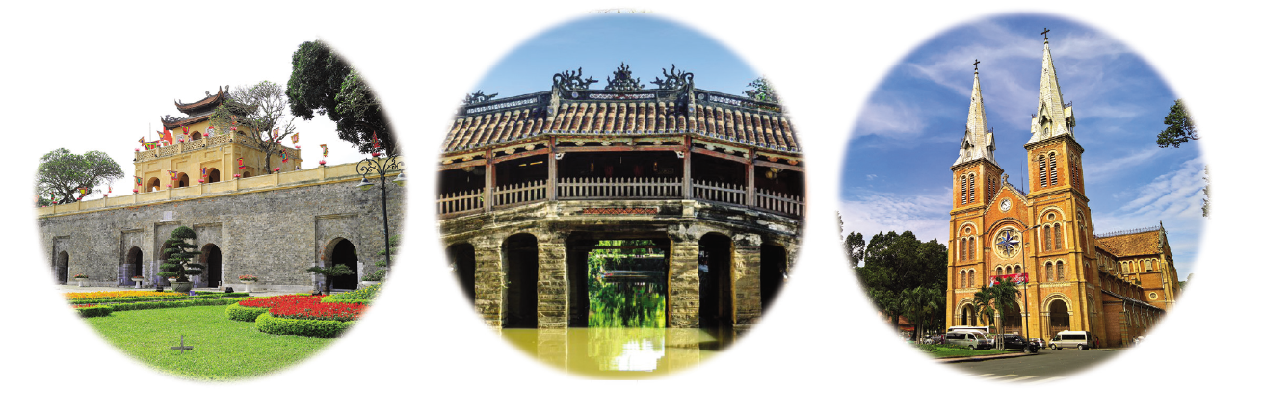
Thứ……ngày…..tháng…..năm…….
Đạo đức
Bài 1: EM KHÁM PHÁ ĐẤT NƯỚC VIỆT NAM (T2)
1. Em là hướng dẫn viên du lịch.
Em hãy đóng vai hướng dẫn viên du lịch để giới thiệu cho các bạn một số danh lam thắng cảnh nổi tiếng của Việt nam

Slide 3

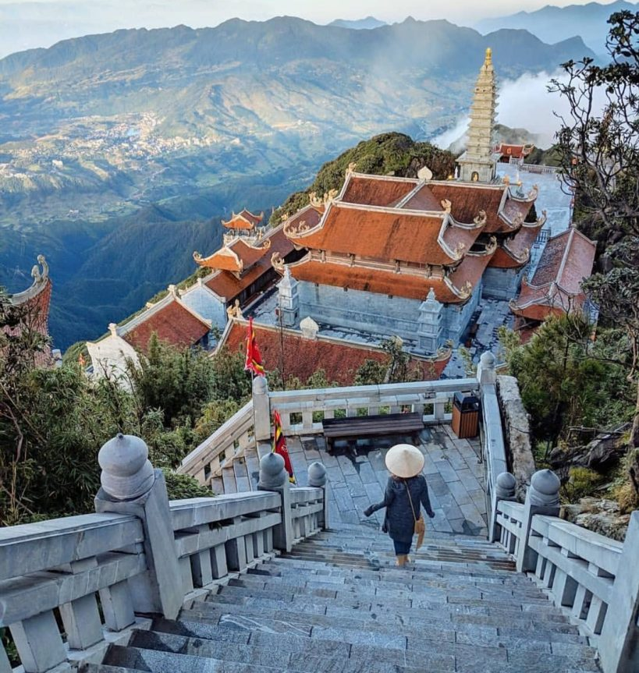
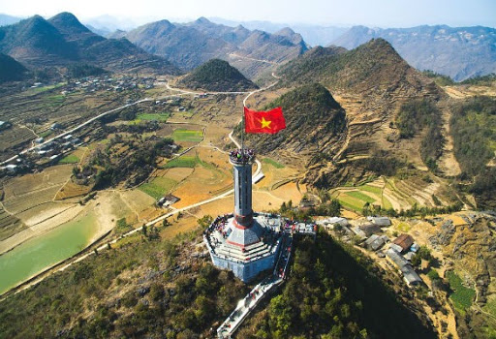
Thứ……ngày…..tháng…..năm…….
Đạo đức
Bài 1: EM KHÁM PHÁ ĐẤT NƯỚC VIỆT NAM (T2)

Slide 4
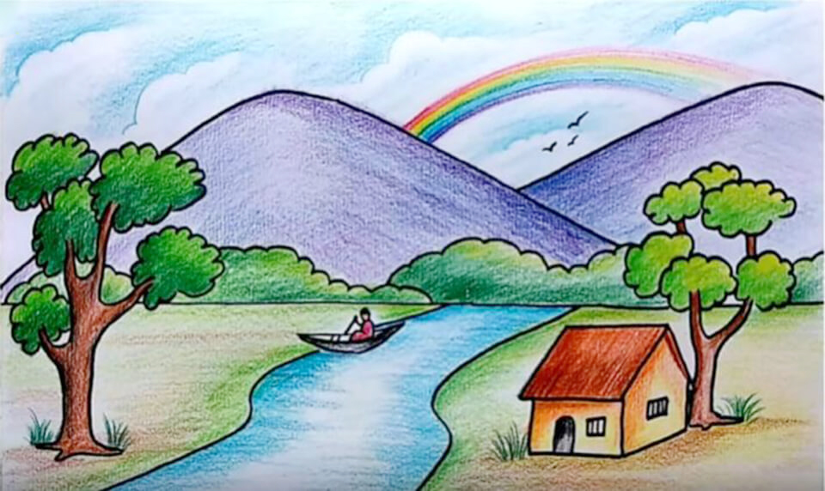


Thứ……ngày…..tháng…..năm…….
Đạo đức
Bài 1: EM KHÁM PHÁ ĐẤT NƯỚC VIỆT NAM (T2)
4. Vận dụng.
Em hãy chọn và vẽ các chủ đề mà em thích
Em hãy vẽ cảnh đẹp nơi em ở
Em hãy vẽ con người Việt Nam mà em thích
Em hãy vẽ và tô màu lá quốc kì Việt Nam

Slide 5
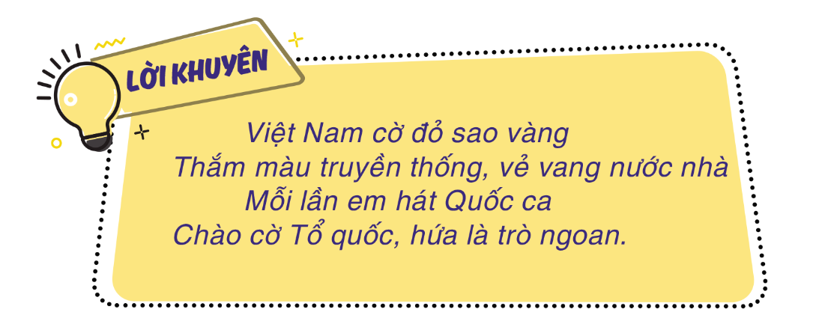
Thứ……ngày…..tháng…..năm…….
Đạo đức
Bài 1: EM KHÁM PHÁ ĐẤT NƯỚC VIỆT NAM (T2)

Slide 6

XIN CHÂN THÀNH CẢM ƠN
QUÝ THẦY CÔ GIÁO VÀ CÁC EM

